Slide 1
Collège Sébastien Vauban Blaye
Rencontre avec les élèves
de 5A et 5B
1er Février 2022

Slide 3
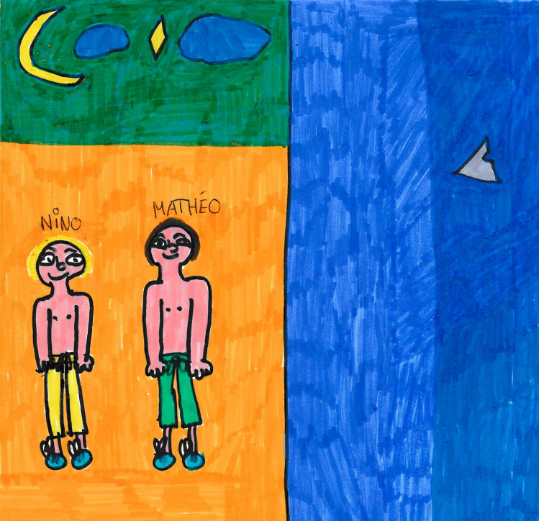
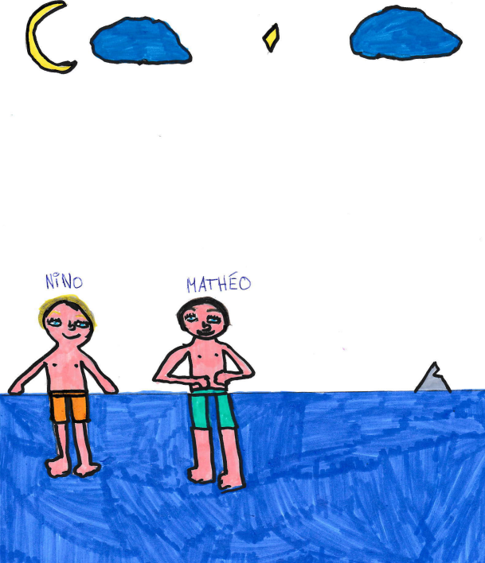
Le défi entre deux potes
C’est un soir d’orage au bord de la plage. Nino et Mathéo, deux amis, marchent sous une pluie battante. Les éclaires illuminent la plage par intermittences.
Les deux copains slaloment entre quelques méduses échouées sur le sable, des petits crabes et des bernards l’hermite.
Soudain Mathéo lance un défi à Nino : « Tu n’es pas cap d’aller te baigner ! ». Nino répond : « Ok, mais on y va ensemble ! ». Les deux garçons se mettent à l’eau. Puis en nageant, Nino se souvient du reportage vu la semaine dernière à la TV sur les attaques des requins près des plages.
Au même moment Mathéo lui demande s’il n’a pas peur et celui-ci balbutie : « - Moi, si, j'ai peur. Il va se passer quelque chose, je le sens. »
Au lecteur d'imaginer la suite...
Vont-ils à leur tour être victime de l’attaque d’un requin ? …

Slide 4
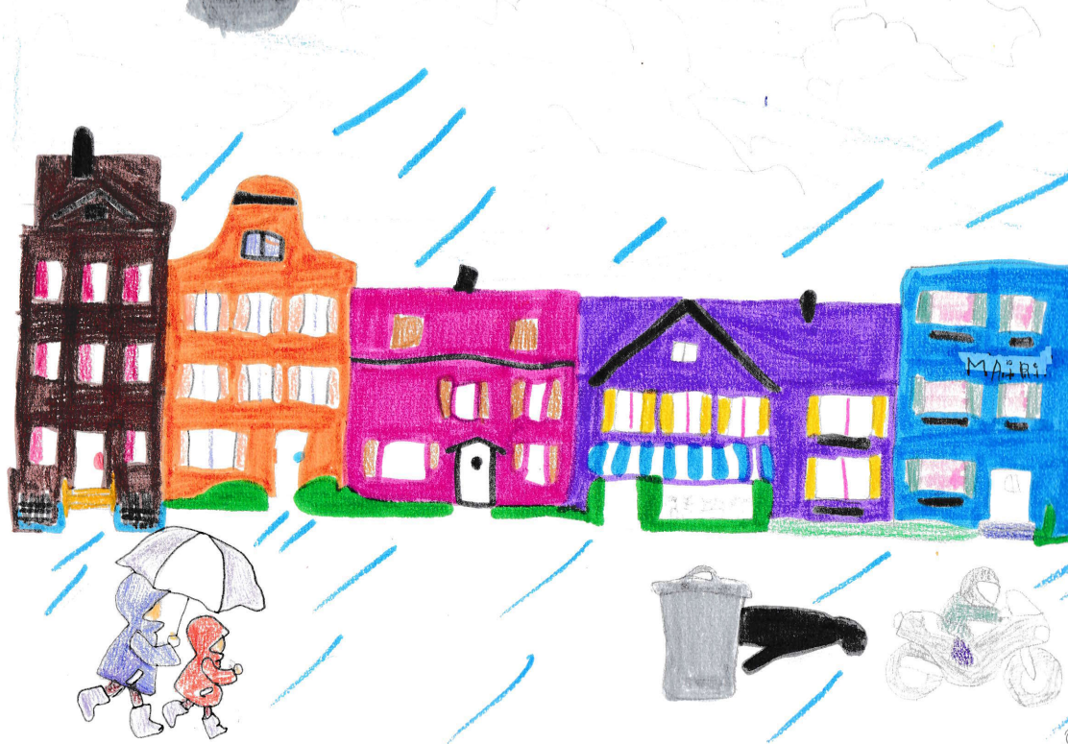
L'enquête
Deux amis se promènent sous la pluie dans un quartier de la ville en pleine nuit.
Léo et Maxens ne sont pas très rassurés. Cependant Maxens essaie de faire croire à son copain qu'il n'a pas peur en fanfaronnant que tout va bien.
Léo, plus timide, chuchote à Maxens :« - Moi, si, j'ai peur. Il va se passer quelque chose, je le sens. ». Il refuse d'avancer davantage dans cette ruelle sombre. Tout à coup,3 détonations retentissent ! Pan ! Pan ! Pan ! Maxens veut savoir d'où elles proviennent. Il tire son camarade par le bras pour le faire avancer quand ils aperçoivent un cadavre à moitié caché par une poubelle. Léo butte sur quelque chose en voulant s'approcher. Il se baisse et ramasse un pistolet avec une balle. Puis ils remarquent au loin une silhouette qui s'enfuit sur un scooter.
Les deux amis décident de se rendre à toute vitesse au commissariat tout proche... Au lecteur d'imaginer la suite...

Slide 5
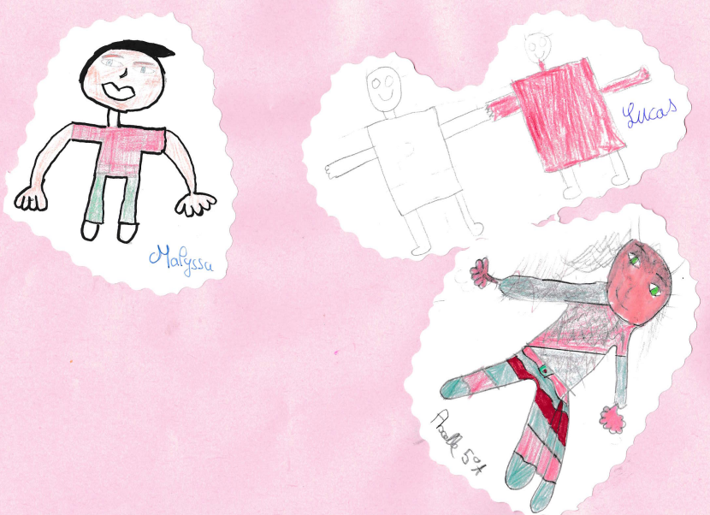
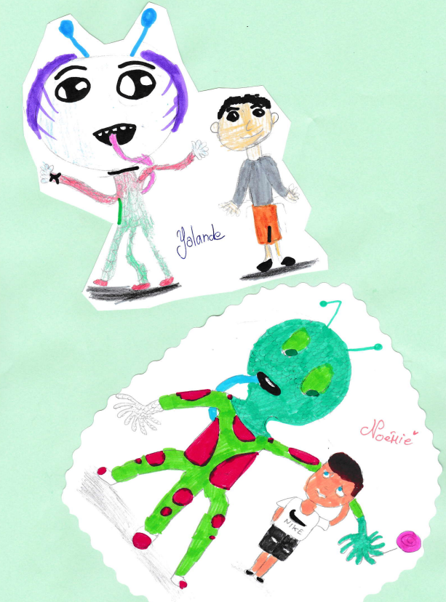
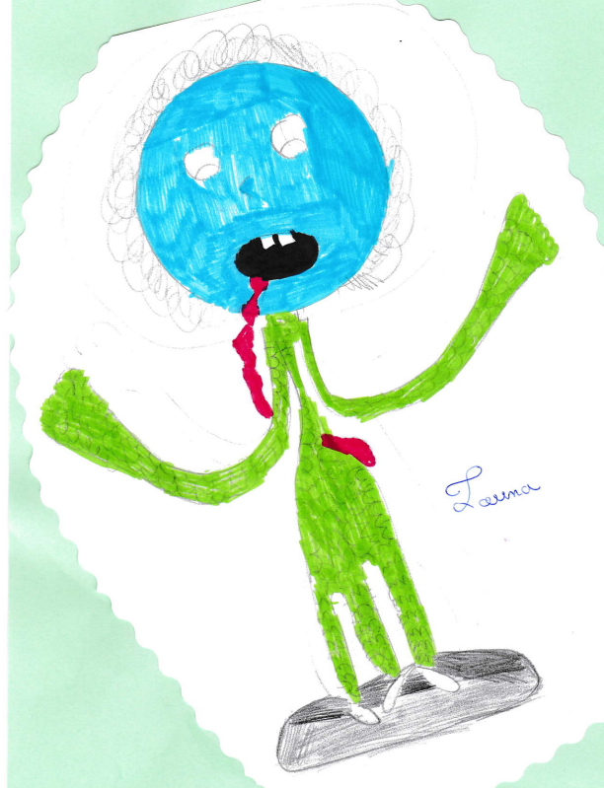
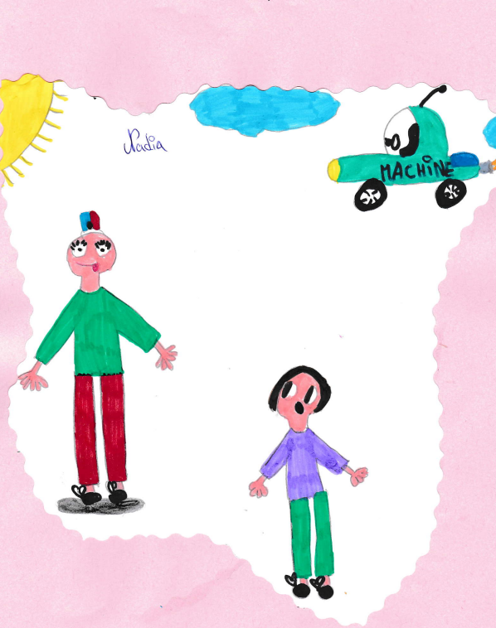
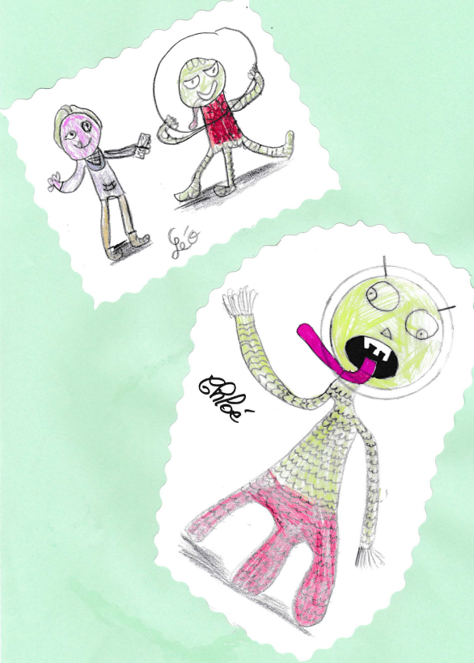
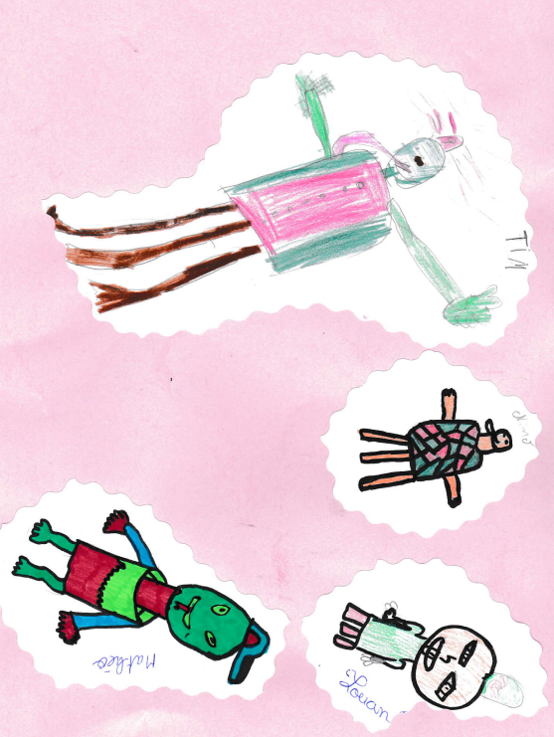
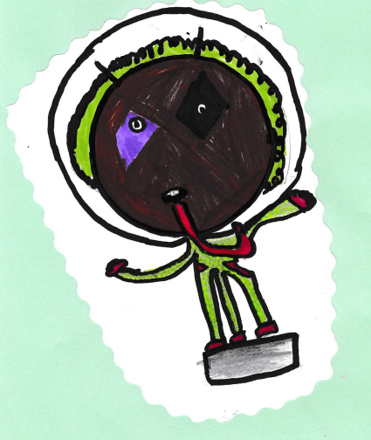
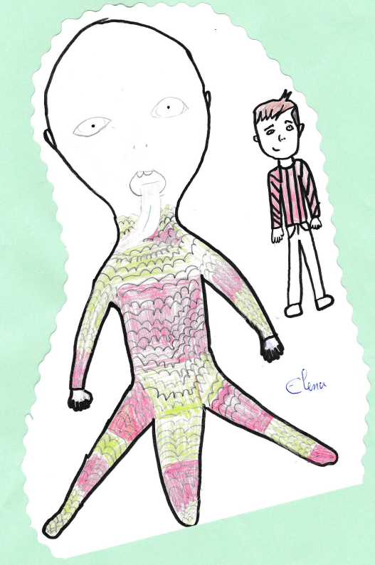

Slide 6
1 : Depuis quand faites-vous ce métier ?
2 : Pourquoi avez-vous choisi de faire ce métier d’écrivain ?
3 : Comment faites-vous pour trouver des histoires ?
4 : Pourquoi n’y a-t-il pas d’illustration à chaque histoire ?
5 : Pourquoi vous n’écrivez pas des histoires plus longues car on a envie de savoir la suite ?
6 : Est-ce que c’est vrai que vous n’aimez pas les choux de Bruxelles ?

